Slide 1


МВД РОССИИ ПРЕДУПРЕЖДАЕТ
будьте бдительны! звоните 02 или 102
НЕ ОТКРЫВАЙТЕ ДВЕРЬ НЕЗНАКОМЫМ,
даже если они представляются работниками социальных, коммунальных служб, полиции, поликлиники и т.д.
Перезвоните и уточните, направляли ли к Вам этого специалиста!
ОСТОРОЖНО МОШЕННИКИ !

Slide 2

МВД РОССИИ ПРЕДУПРЕЖДАЕТ
будьте бдительны! звоните 02 или 102
НЕ ПОДПИСЫВАЙТЕ
НИКАКИЕ ДОКУМЕНТЫ!
Аферисты предлагают подписать документы на некие выплаты или льготы, а вместо этого дают на подпись доверенность или дарственную на Вашу квартиру!
ОСТОРОЖНО МОШЕННИКИ !

Slide 3
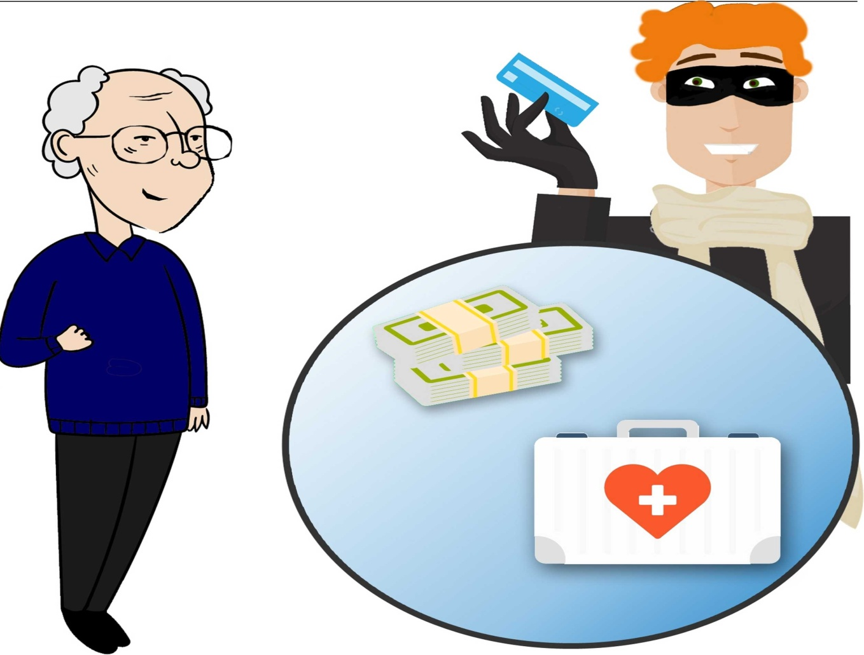
МВД РОССИИ ПРЕДУПРЕЖДАЕТ
будьте бдительны! звоните 02 или 102
Незнакомец сообщает о блокировке карты, выигрыше, пересчете квартплаты, обмене денег на дому, предлагает товары по низким ценам?
Не верьте – это мошенничество!
ПРЕРВИТЕ РАЗГОВОР!
Проверьте информацию!
ОСТОРОЖНО МОШЕННИКИ !

Slide 4
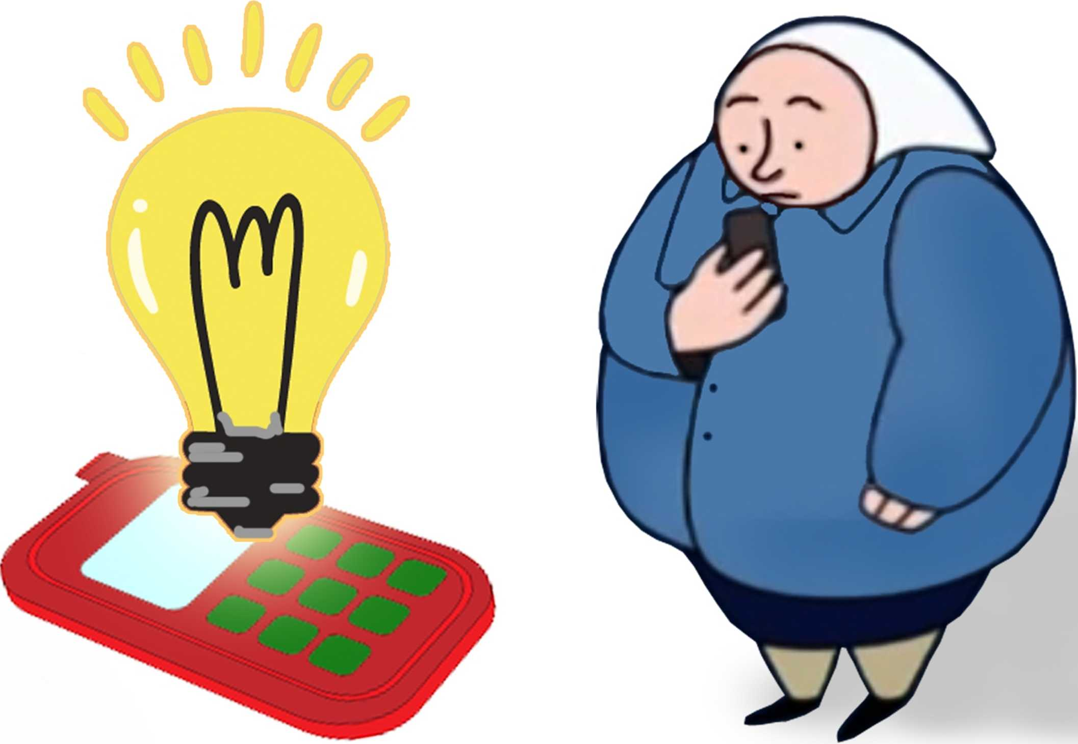
МВД РОССИИ ПРЕДУПРЕЖДАЕТ
будьте бдительны! звоните 02 или 102
Не доверяйте, если звонят и сообщают, что Ваш родственник попал в беду, совершил ДТП и за него нужно внести залог, штраф, купить дорогие лекарства. Это обман!
Просто позвоните родственнику по известному телефону.
ОСТОРОЖНО МОШЕННИКИ !

